Slide 1
MINISTÉRIO DA
INFRAESTRTURA
Brasil: Um país
de oportunidades
Notes:
Falar sobre o Ministério e sobre você, palestrante. Promover auto imagem!

Slide 2
Secretaria Especial do Programa de Parcerias de Investimento (PPI)
Cenário 2016
2019
Resultados
2019
Necessidade de atrair capital estrangeiro
Secretaria Especial do Programa de Parcerias de Investimento (PPI)
25 projetos concluídos nos primeiros 100 dias de 2019
Criação de novos postos de trabalho
R$ 8,7 bilhões em investimentos
Geração de renda
vinculado ao Gabinete Executivo da Presidência da República do Brasil
Investimento insuficiente
Total
Ausência de uma carteira de projetos
2016
160 leilões realizados
Baixo crescimento econômico
Secretaria Executiva do Programa de Parceria para Investimentos da Presidência da República.
127 projetos estruturantes
Recursos insuficientes
Notes:
Esplanar sobre a necessidade( irei alguns itens pois eram muito negativos, desnecessário expor); expor o objetivo da reunião e já menciona sobre resultados alcançados.

Slide 3
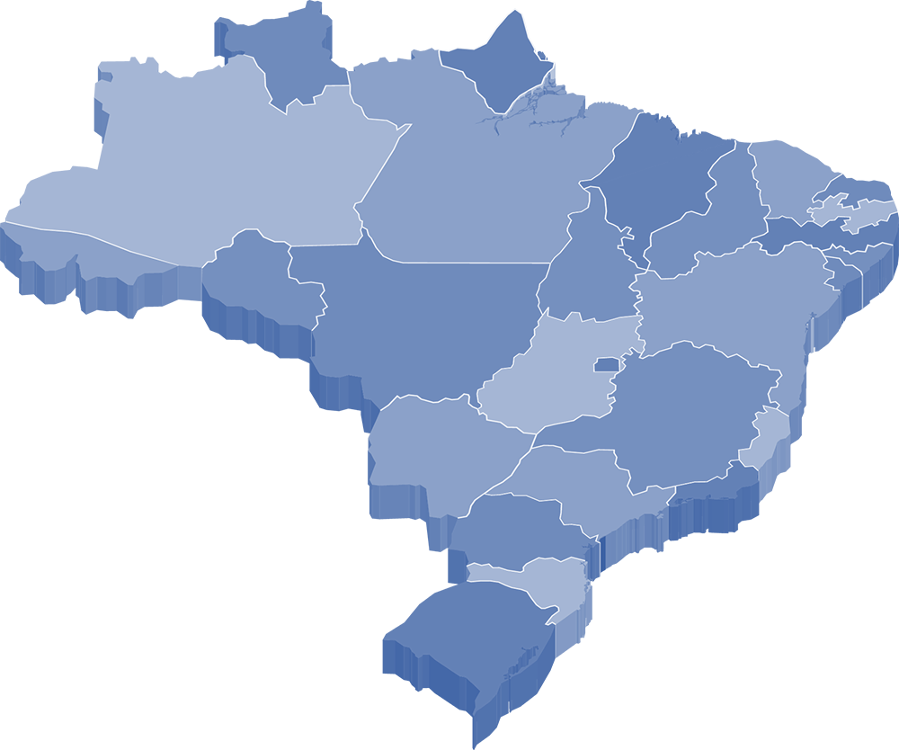
Por que investir no Brasil?
Dimensões Continentais
8.511.965 km²
5º maior país do mundo
Maior Mercado consumidor da América Latina
9ª maior economia do mundo
Notes:
Este e próximo slidesão o foco número 1 da apresentação. Por que investir no Brasil? Gaste tempo nesses itens.

Slide 4
Por que investir no Brasil ?
Destino global para investimento
Player global ( BRICS, Mercosul)
Porta de entrada para a
América Latina
Transparência e
anticorrupção
Ombudsman de
Investimentos Diretos
Programa de Parceria
(PPPs e PPI)
Regime especial de impostos
para o desenvolvimento de
infra-estrutura
Incentivos fiscais
Financiamento (BNDS)
Investimento estrangeiro direto
Permissão para fusões e aquisições
Sistema Jurídico para Investidores Estrangeiros
Força de trabalho
Etiqueta comercial (comunicativo e caloroso, relacionamento interpessoal)
Notes:
Inseri este slide para guiar a fala do palestrante. Pontos importantes para atrair investidores os deixando confortáveis e seguros. Para investidores estrangeiros, falar de transparência e anticorruoção, incentivos fiscais, proteção jurídica é essencial! Inspire confiança. Ao final, de forma leve, fale do jeito hospitaleiro do brasileiro fazer negócios.

Slide 5
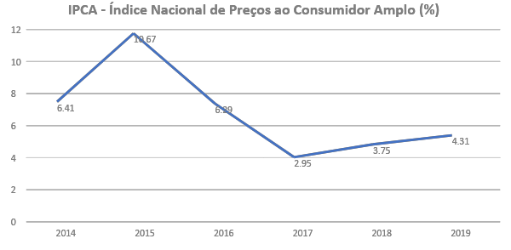
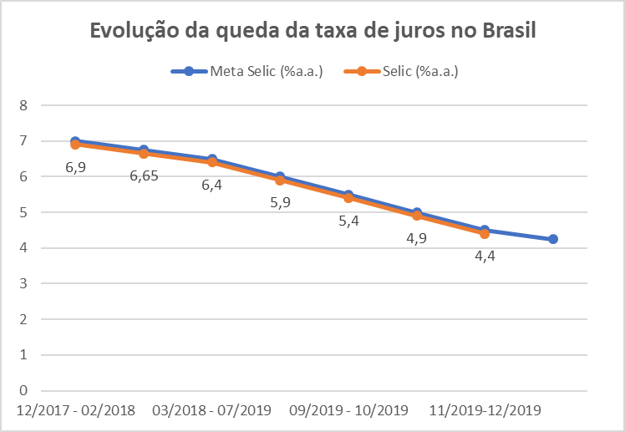
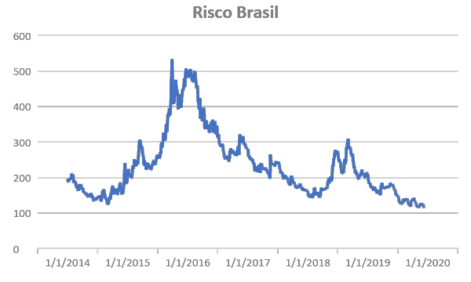
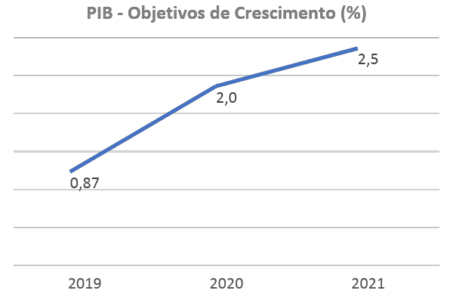
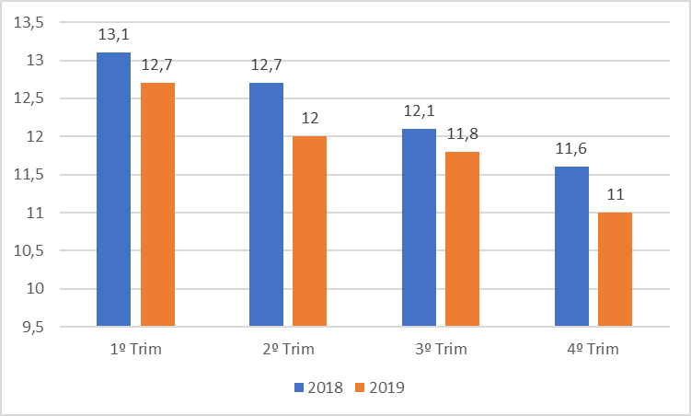
Cenário Nacional
Taxa de Desemprego - 2018 a 2019 (%)
Ref - 07/02/2020

Slide 6
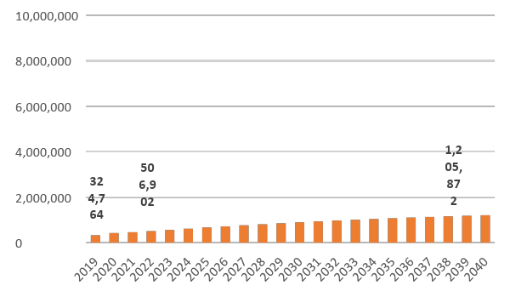
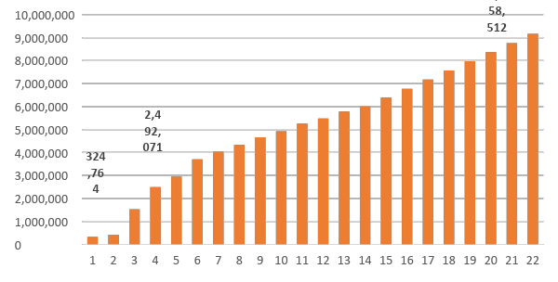
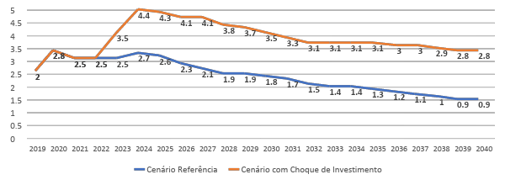
Infraestrutura como indutor do PIB e gerador de empregos
Total de Empregos (Cenário de Referência)
Total de Empregos (Cenário de Transformação)
Infraestrutura
Chave para recuperar o crescimento do país
PIB (percentual)
6
Ref - 31/12/2019
Fonte: Ministério da Economia do Brasil

Slide 7
Como alcançaremos os resultados?
8. Capacidade de execução e realizações
Governança e previsibilidade
7. Capacidade de planejamento
6. Autorizações de projetos ferroviários
Evolução Regulatória
5. Política de Cabotagem
4. Mecanismo de cobertura de risco cambial
3. Projetos verdes e matriz de risco clara
Compromisso do Governo
2. Nova atuação do BNDES
1. Histórico da segurança jurídica
Notes:
Focar no item 1, 4, 7 e 8.

Slide 8
Segurança jurídica ainda mais forte
Decreto de Arbitragem
Máximo de 24 meses para resolução de conflitos
1
Metodologia de cálculo de reversibilidade de ativos
Regra clara incluída nos contratos
Nova lei da Agência
Mais segurança jurídica, transparência, publicidade e melhor governança;
independência necessária para a atividade regulatória e anticorrupção (evita a captura de agentes);
tomada de decisão padronizada; e
profissionalização das Agências.
5
2
Avaliação de risco mais clara
Alocação de responsabilidade dos riscos à entidade que melhor os pode gerir
4
3
Decreto de Relicitação
Possibilidade de Retorno Amigável e Relicitação

Slide 9
Tarifa variável de concessão| Mecanismo de proteção cambial
Partilha do risco cambial
Proteção limitada a 6% da receita bruta
Acionamento voluntário
Aplicação
Tarifa variável de concessão
6% receita bruta
Cálculo mensal e reajuste anual
Remuneração sobre o pagamento da amortização semestral ou anual
Financiamento assinado nos primeiros 5 anos
Montante do financiamento principal
Financiamento relacionado com bens reversíveis/tarifa de concessão inicial
Prazo de 15 anos
Mecanismo de Proteção de variação cambial
Objetivo
Remuneração
Revisões 5anos / extraordinárias
Mudança legal: As operações de Swap para financiar projetos prioritários com qualificação PPI são operações de cobertura e terão tratamento fiscal diferenciado.

Slide 10
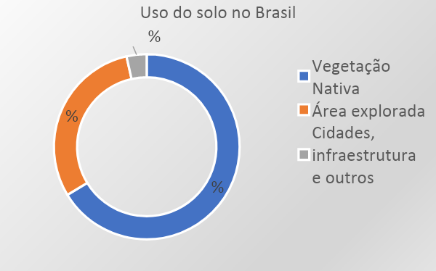
Projetos verdes e riscos ambientais
Certificação Climática
Riscos
Compartilhamento de riscos no licenciamento ambiental para projetos desafiadores
Certificados de Títulos Climáticos e Títulos Verdes
Princípios de Equador
Meio ambiente
A maioria dos projetos está em conformidade com os Princípios do Equador
Medidas compensatórias e medidas de mitigação
ISO 14.000
ISO 14.001 – Contratos de portos e rodovias exigem certificação de concessionária
10

Slide 11
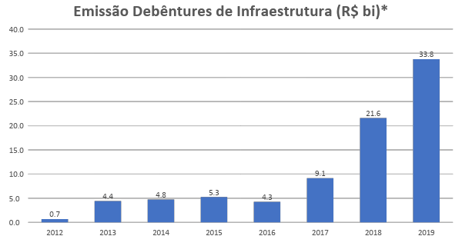
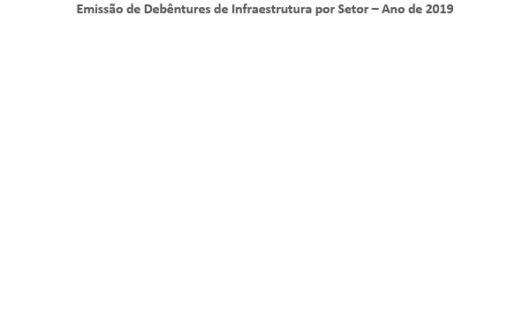
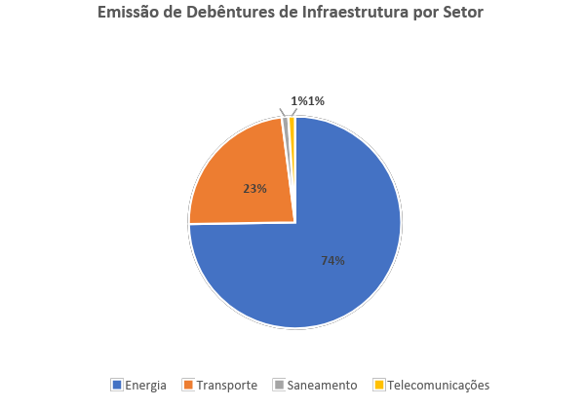
Desempenho das Debêntures de Infraestrutura
* Inclui apenas debêntures de infraestrutura (Art. 2º da Lei 12.431/11) distribuídas até 31/01/2020
Ref - 31/12/2019
11

Slide 12
Lei de Debêntures de Infraestrutura
Atualmente, as debêntures incentivadas oferecem isenção de imposto de renda para pessoas físicas brasileiras e investidores estrangeiros (para títulos emitidos em reais) e desconto no imposto de renda para investidores institucionais.
Incentivo fiscal
ao emissor de debêntures para atrair mais investidores institucionais
Aumento do horizonte temporal dos investimentos abrangidos no passado de 24 para 60 meses
Flexibilização de regras para fundos de debêntures incentivados
Isenção do imposto de renda (retenção na fonte) sobre debêntures incentivadas emitidas em USD)
Maior atratividade para investidores institucionais e estrangeiros
12

Slide 13
2019 Realizações
27
Ativos leiloados
Leilões
Assinatura de contratos
(leilões precedentes a 2019)
12 Aeroportos em 3 blocos
13 Terminais portuários
Ferrovia Norte-Sul
BR-364/365/GO/MG
Rodovia Integração Sul (RIS)
Terminais portuários (BEL06, STM05, IQI18, STS13)
Investimentos: R$ 9,41 bi
Outorgas: R$ 5,90 bi
Aeroportos
Portos
Ferrovias
Rodovias
Nordeste: Recife/PE; João Pessoa e Campina Grande/PB; Maceió/AL; Aracaju/SE; e Juazeiro do Norte/CE
Centro-Oeste (MT): Várzea Grande (Cuiabá), Alta Floresta, Rondonópolis e Sinop.
Sudeste: Vitória/ES e Macaé/ RJ
Investimentos: R$ 3,52 bi | Outorga: R$ 2,37 bi
Outorga Original: R$ 218,8 mi | Bônus: 1086%
13 Terminais leiloados em 3 leilões
3 em Cabedelo/PB
1 em Vitória/ES
5 em Belém/PA
1 em Vila do Conde/PA
2 em Santos/SP
1 em Paranaguá/PR
Investimentos: R$ 1,11 bi
Outorga: R$ 816 mi | Inicial Outorga -
Ferrovia Norte-Sul
Investimentos: R$ 2,72 bi
Outorga : R$ 2,72 bi
Outorga Original: R$ 1,35 bi
Bônus: 101%
BR-364/365/GO/MG
Investimentos: R$ 2,06 bi
Ref - 31/12/2019
13
Notes:
Mostrar que fazemos! Somos eficazes

Slide 14
Estruturação de Projetos e Fluxo de Concessões
PPI / CPPI
Ministério da Infraestrutura
Qualificação
Inclusão no PND
Aprova Modelagem
EPL/BNDES
Agência
Regulatória
TCU - Tribunal de Contas da União
Ministério/Agência
Seleção de projetos e priorização
Estudos de viabilidade
Estudos Técnicos
Parceria com o BNDES ou outras entidades (IFC) ou PMI
Audiência Pública (Edital, Contrato e Estudos)
Plano de Concessão
Protocolo no TCU
Análise dos Resultados da Audiência Pública e Plano de Outorgas
Publicação de Edital
Realização do Leilão
Execução de contrato
Estudos
(9-12 meses)
Audiência Pública (130 dias)
Acórdão TCU (120 dias)
Edital (30 dias)
Leilão
(100 dias)
24 meses
Notes:
PMI – Procedimento de Manifestação de Interesse

Slide 15
Total da carteira de projetos para Leilão
R$ 216,45 Bilhões
Investimentos previstos:
R$ 12 Bi (6ª e 7ª rodadas)
Investimentos previstos:
R$ 51,29 Bi
47 Aeroportos | Alienações de participações
da Infraero em Guarulhos, Galeão, Confins, Brasília
Relicitações: Viracopos/SP e São Gonçalo do Amarante/RN
Novas Concessões: 1.470 km
Existentes Concessões : 13.060 km
Investimentos previstos:
R$ 6,71 Bi
Investimentos previstos: R$ 146,75 Bi
21 terminais | 4 Privatizações
18.573 km
15

Slide 16
Pipeline
2020
2021
2022
6ª Rodada de Concessões:
BLOCOS SUL (9), NORTE I (7) e CENTRAL (6)
7ª Rodada de Concessões:
BLOCOS RJ-MG (7), NORTE II (7) e SP-MS (5)
Relicitação São Gonçalo do Amarante/RN
Total 20 aeroportos | Pelo menos R$ 5,28 Bi
Relicitação Viracopos/SP
Alienações de participações da Infraero
em Guarulhos, Galeão, Confins, Brasília
Total 27 aeroportos | Pelo menos R$ 6,72 Bi
Arrendamentos:
Aratu/BA (2), Itaqui/MA (4), Santos/SP (2),
Maceió (1), Paranaguá/PR(1),Santana/AP(1)
Total 11 terminais | Pelo menos R$ 1,35 Bi
Arrendamentos:
Santos/SP (2), Maceió (3), Paranaguá/PR (2),
Vila do Conde (1), Areia Branca/RN (1), Mucuripe/CE(1)
Desestatização: CODESA
Total: 1 Porto e 10 terminais|Pelo menos: R$ 3,28 Bi
Desestatização:
São Sebastião/SP, Portos Organizados de Santos/SP
e Itajaí/SC
Total 3 Portos | Total R$ 2,07 Bi
Concessões:
BRs 101/SC(220,4 km) , 153/080/414/GO/TO (850,7 km) 163/230/MT/PA (970km)
Total 2.041,1 km | Total R$ 13,75 Bi
Concessões:
116/SP/RJ (Dutra) (598,5 km), 381/262/MG/ES(672km), 040/495/MG/RJ (Concer) (211 km), BR-116/493/RJ/MG (CRT) (711km), 470/282/153/SC (502,10 km);
Rodovias do Paraná (4.114 km)
Total: 6.808,6 km| Pelo menos R$ 79,40 Bi
Concessões
7.213 km Estudos (BNDES);
BR-040/DF/GO/MG (936,8);
BR-158/155/MT/PA (1.135 km); BR-135/316/MA(438 km)
Total 9.722,8 km | Pelo menos R$ 53,6 Bi
Concessão: FIOL Ilhéus/Caetité (537 km)
Renovação: MRS (1.686 km), EFC (892 km), EFVM (895 km) e Rumo MP (1.989 km). Com investimento cruzado em: FICO – Mara Rosa/Água Boa (383 km)
Total 6.382 km | Pelo menos R$ 42,89 Bi
Concessão:
Ferrogrão (933 km)
Total 933 km | Pelo menos R$ 8,4 Bi
Renovação: FCA (7.215 km), Rumo Malha Sul (7.265 km) e Malha Oeste (1.945 km)
Concessões: FIOL – Caetité/Barreiras/Figueirópolis (1.005 km)
Pelo menos 17.430 km | Pelo menos R$ 8,1 Bi
16

Slide 17
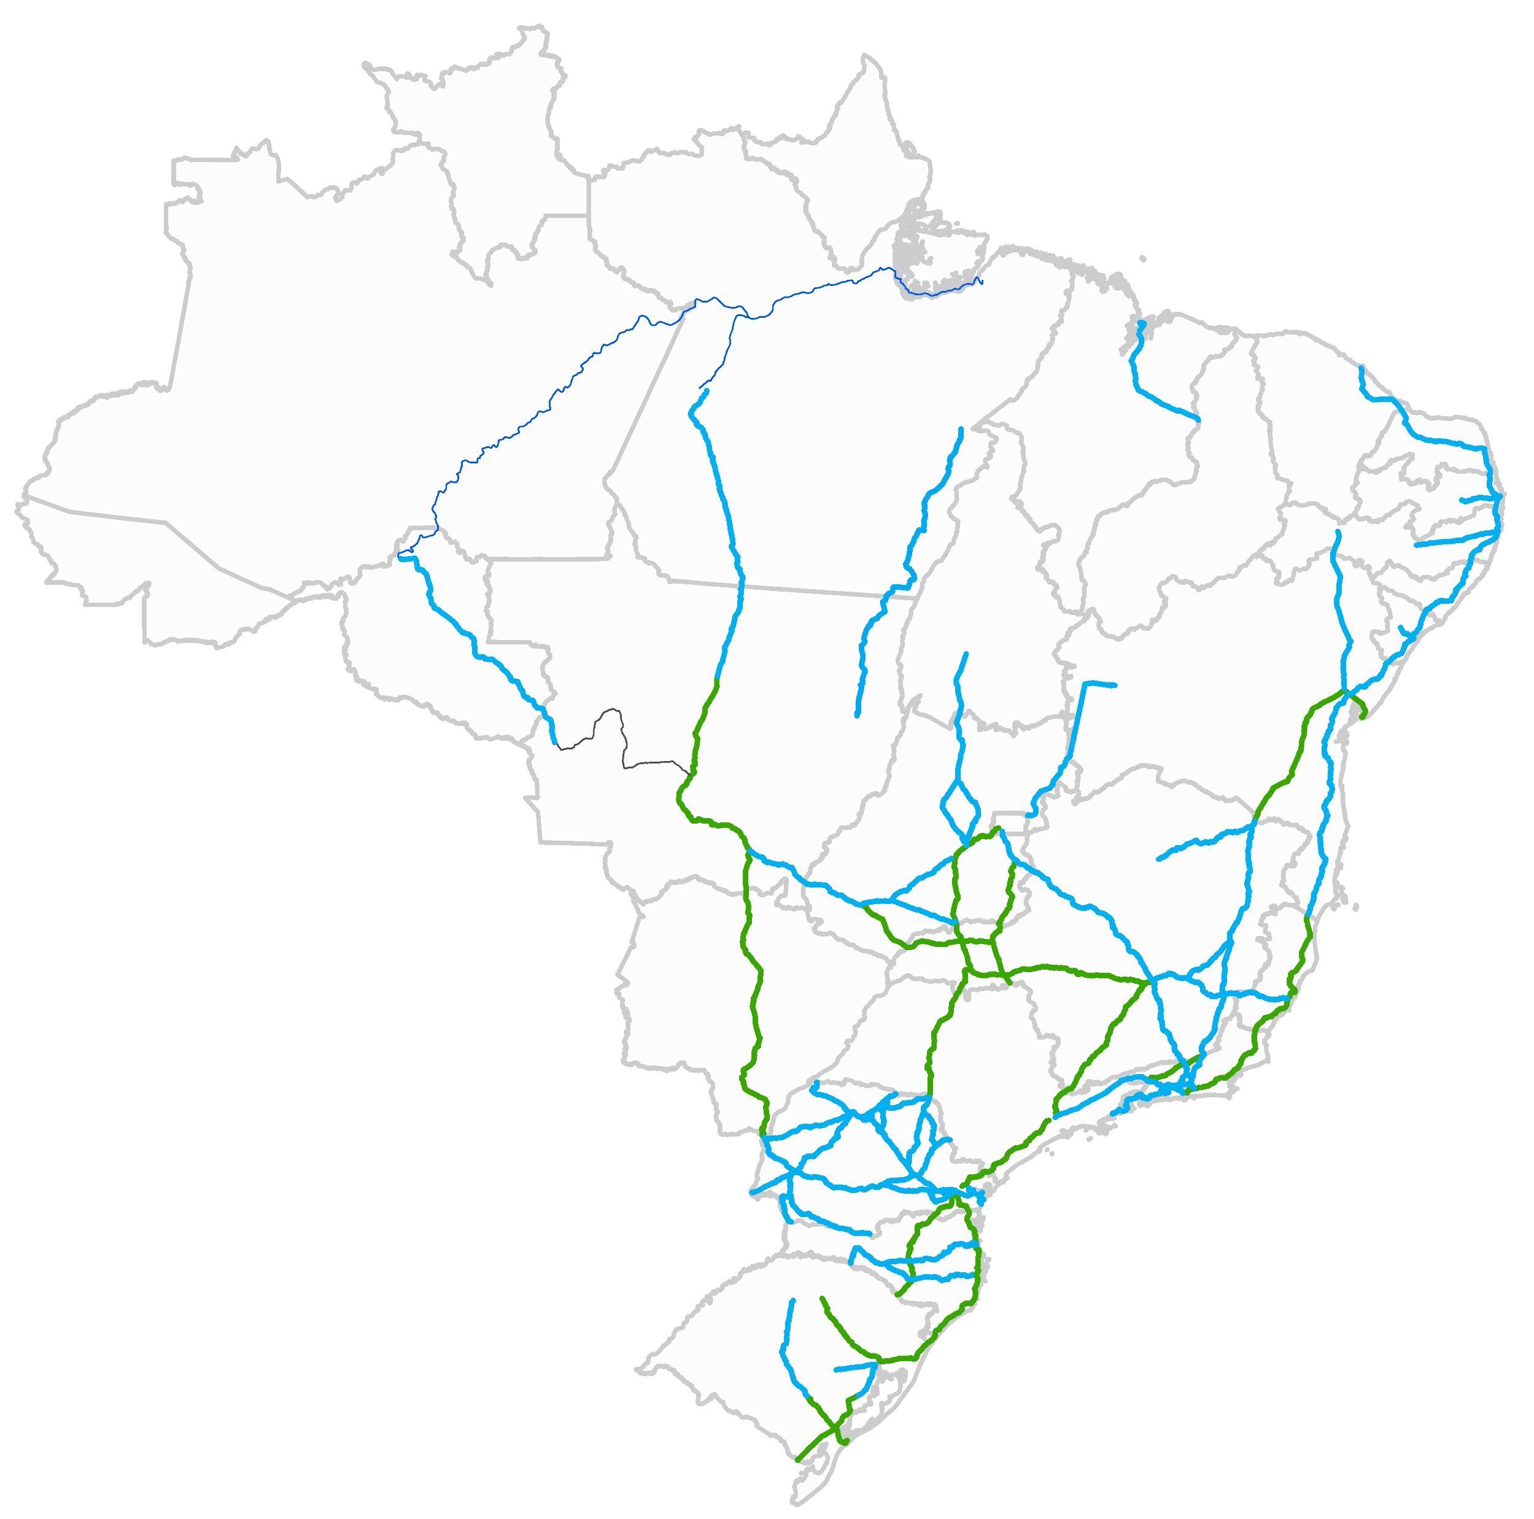
Carteira de Projetos – Aeroportos
Boa Vista
RR
AP
7ª Rodada
Bloco Norte 2
Macapá
Belém
Santarém
Júlio César
São Luis
6ª Rodada
Bloco Central
6ª Rodada
Bloco Norte 1
Tefé
Manaus
Tabatinga
Rio Tapajós
Altamira
Fortaleza
AM
Itaituba
PA
Teresina
São Gonçalo do Amarante
Rio Madeira
Marabá
MA
CE
RN
Natal
Carajás
Imperatriz
Campina
Grande
Cruzeiro do Sul
PB
João Pessoa
PI
Salgueiro
Arco
Verde
Recife
Números da Carteira Aeroportuária
Investimentos previstos | R$ 12 bilhões, sendo:
 | • 6,72 bilhões na 6ª rodada
 | • 5,28 bilhões na 7ª rodada
Total de aeroportos | 47 aeroportos, sendo:
 | • 22 na 6ª rodada
 | • 19 na 7ª rodada
 | • Alienações Infraero (4) • 2 Relicitações ( Viracopos e São Gonçalo do Amarante)
AC
Porto Velho
TO
PE
Rio Branco
Aliança
do Tocantins
Palmas
Petrolina
AL
SE
RO
Barreiras
Feira de
Santana
Aracaju
Sinop
BA
MT
Ribeirão
Cascalheira
Comodoro
Divisa
Alegre
Rondonópolis
GO
DF
Montes
Claros
Goiânia
Brasília
Jataí
Itumbiara
MG
Corumbá
Uberlândia
Confins
ES
Campo Grande
MS
Uberaba
Carlos Prates
BH/Pampulha
7ª Rodada
Bloco São Paulo/
Mato Grosso do Sul
7ª Rodada
Bloco Rio de Janeiro/
Minas Gerais
SP
Jacarepaguá
RJ
Ponta Porã
Viracopos
Guarulhos
Galeão
Guaíra
Maringá
Campo de Marte
RJ/Santos Dumont
Projetos
Londrina
Congonhas
‘’
PR
6ª Rodada
7ª Rodada
Infraero
Qualificados
Concedidas
Qualificadas
Foz do
Iguaçu
Guarapuava
Curitiba (2)
Irani
Joinville
SC
Navegantes
Panambi
Paulo Lopes
Uruguaiana
RS
Pântano
Grande
Porto
Alegre
6ª Rodada
Bloco Sul
Bagé
Camaquã
Pelotas
Notes:
Este e os próximos três slides são o foco número 2 da apresentação. A carteira de projetos. Sugiro citar dois projetos de cada categoria, para não ficar cansativo. Para as próximas webinars, iremos enviar o portifólio de projetos antecipadamente para os participantes o que implicará em perguntas mais qualificadas durante o seminário.

Slide 18
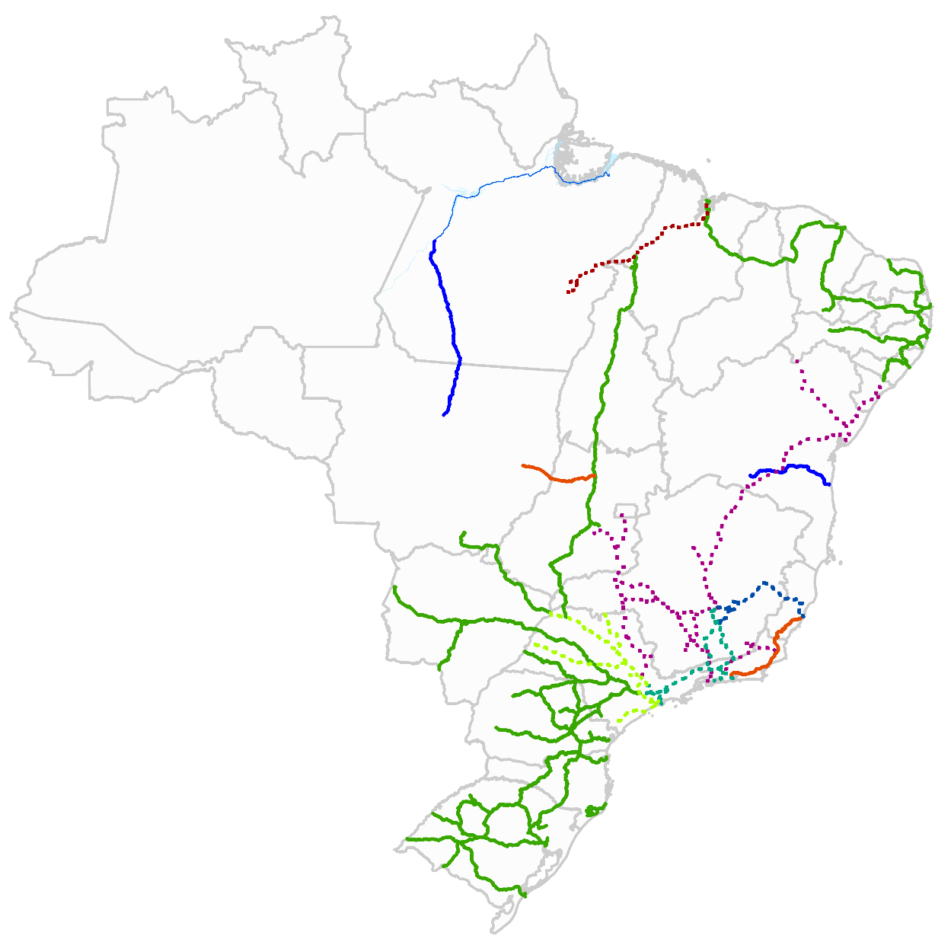
Carteira de Projetos – Portos
Porto de Santana/AP
Terminais de Granel Vegetal (MCP02)
Investimento: R$ 41,35 milhões
RR
AP
Porto de Vila do Conde/PA
Terminais de Granéis Minerais (VDC10)
Investimento: R$ 400 milhões
Porto de Itaqui/MA
Terminais de Granéis Líquidos
IQI03; IQI11; IQI12 e IQI13
Investimentos: R$ 58,7; R$ 65,4 ; R$ 177,3 e R$ 178,5 milhões
Terminal VDC12
Terminais (BEL02A;BEL02B;BEL04;BEL08;BEL09)
São Luis
Porto do Mucuripe/CE
Terminal de Granel Sólido(MUC01)
Investimento: R$ 56,8 milhões
Itaituba
Fortaleza
AM
PA
Açailândia
Marabá
MA
CE
Macau
Natal
Porto de Areia Branca/RN
(Terminal Salineiro TERSAB)
Investimento: R$ 162 milhões
Carajás
RN
Terminais (AE10;AE11;AI01)
Crato
PB
João Pessoa
PI
Salgueiro
Recife
Porto de Maceió/AL
Terminais MAC10; MAC11; MAC12 e MAC13
Investimentos: R$ 12,78; R$ 166,81; R$ 30 e R$ 55,70 milhões
AC
PE
Barreiros
TO
Juazeiro
AL
Maceió
Aliança
do Tocantins
SE
RO
Aracaju
Porto de Aratu/BA
Terminais de Granéis Sólidos (ATU12)
Investimento: R$ 294,54 milhões
Números da Carteira Portuária
Investimentos previstos | R$ 6,71bilhões
Total de arrendamentos | 21 terminais
Total de concessões | 4 portos
Leilões Realizados | 13 terminais R$ 0,81 bilhão (outorga) R$ 1,11 bilhão (investimentos)
Sinop
Alagoinhas
MT
BA
Salvador
Água Boa
Mara Rosa
Caetité
Porto de Aratu/BA
Terminais de Granéis Sólidos (ATU18)
Investimento: R$ 1119,85 milhões
Brasília
Ilhéus
Rondonópolis
GO
DF
Montes
Claros
Anápolis
Pirapora
Porto de Vitória/ES
Desestatização
CODESA
Investimento: R$ 1 bilhão
Goiânia
Gov.
Valadares
Corumbá
MS
Uberlândia
Araguari
MG
Terminal VIX30
Campo
Grande
Estrela
d’Oeste
Belo
Horizonte
ES
Porto de São Sebastião
Desestatização
Investimento: R$ 574,3 milhões
Panorama
Juiz de
Fora
Vitória
Pres.
Epitácio
SP
Barra Mansa
RJ
Campos
Porto de Santos
Desestatização
Investimento: R$ 1,5 bilhão
Ponta
Porã
Bauru
São Paulo
Rio de
Janeiro
Projetos
Cianorte
Santos
‘’
Cascavel
PR
Curitiba
Terminais STS13A; STS20
Porto de Santos
Terminais STS14; STS14A; STS08 e STS08A
Investimentos: R$ 186,9; R$ 193;R$ 209,61 milhões e 1,19bilhão
Leiloados
Qualificados
A Qualificar
Ferrovias Concedidas
Ferrovias Qualificados
Ferrovias Investimento Cruzado
Guarapuava
Paranaguá
Porto União
Terminal PAR01
Sta. Rosa
SC
Itajaí
Porto de Paranaguá
Terminais PAR12 e PAR32
Investimentos: R$ 22,2 e R$ 3,23 milhões
São Borja
Lajes
Cruz Alta
Imbituba
Uruguaiana
RS
Porto de Paranaguá
Terminal PAR50
Investimentos: R$ 7,22 milhões
Sta.
Maria
Porto Alegre
Santana do Livramento
Rio Grande
Porto de Itajaí/SC
Desestatização
Investimentos: em estudos

Slide 19
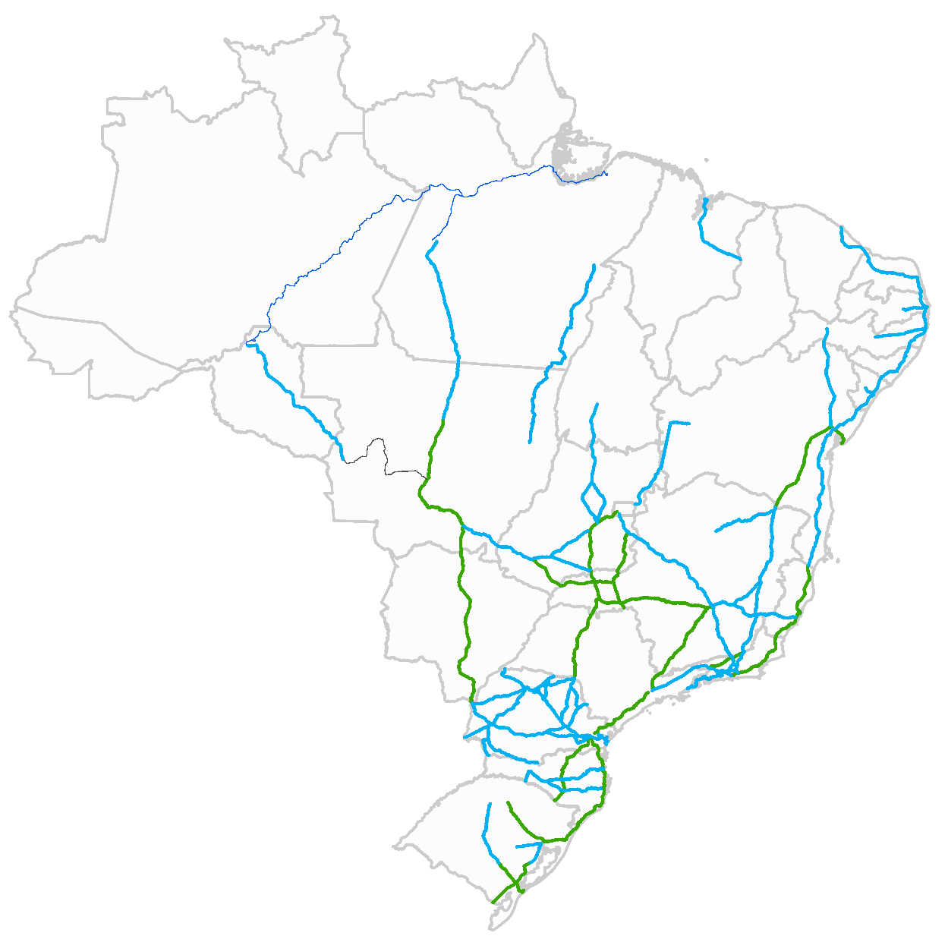
Carteira de Projetos – Rodovias
BR-163/230/MT/PA
Investimento: R$ 1,93 bilhão
Extensão: 970 km
RR
AP
BR-158/155/MT/PA
Extensão: 1.135 km
Santana
BR-135/316/MA
Extensão: 438 km
Rio Amazonas
Belém
São Luís
BR-153/080/414/GO/TO
Investimento: R$ 8,46 bilhões
Extensão: 850,7 km
Santarém
Rio Tapajós
Fortaleza
BR-116/304/CE/RN
Extensão: 533 km
AM
Rio Madeira
Itaituba
PA
Marabá
MA
Teresina
CE
RN
BR-230/PB
Extensão: 128 km
Campina
Grande
Natal
PB
João Pessoa
BR-232/PE
Extensão: 273 km
PI
Salgueiro
Arco
Verde
Recife
AC
TO
PE
BR-101/BA/SE/AL/PE/PB/RN
Extensão: 1.835 km
Aliança
do Tocantins
AL
SE
BR-235/SE
Extensão: 55,40 km
RO
Barreiras
Feira de
Santana
Aracaju
BR-364/MT/GO
Extensão: 804 km
Sinop
BA
BR-116/BA/PE
Extensão: 495 km
MT
Ribeirão
Cascalheira
Números da Carteira Rodoviária
Investimentos previstos | R$ 146,75 bilhões
Extensão total | 18.573 Km
Leiloado/ Contrato assinado | BR-101/290/386/448/RS (RIS) BR-364/365/GO/MG 910,4 km R$ 9,4 bilhões
Comodoro
BR-020/DF/GO/BA
Extensão: 587 km
BR-364/060/MT/GO
Extensão: 718 km
GO
Montes
Claros
Divisa
Alegre
BR-251/MG
Extensão: 342 km
Rondonópolis
DF
Anápolis
Brasília
BR-116/MG
Extensão: 409 km
Jataí
Gov.
Valadares
BR-364/365/GO/MG
Investimento: R$ 2,06 bilhões
Extensão: 437 km
Itumbiara
MG
Uberlândia
ES
BR-381/262/MG/ES
Investimento: R$ 9,1 bilhões
Extensão: 672 km
BR-452/GO
Extensão: 199 km
MS
Belo
Horizonte
Viana
BR-116/493/RJ/MG (CRT)
Rio de Janeiro / RJ a Gov. Valadares/MG
Investimento: R$ 7,9 bilhões
Extensão: 711 km
Juiz de Fora
RJ
BR-040/DF/GO/MG
Extensão: 936,8 km
(Relicitação)
SP
Além Paraíba
Maringá
Londrina
São Paulo
Rio de
Janeiro
Guaíra
Ubatuba
BR-040/495/MG/RJ (Concer)
Juiz de Fora/MG ao Rio de Janeiro/RJ
Investimento: R$ 2,6 bilhões
Extensão: 211 km
Rodovias Integradas do Paraná
Investimento: 33,6 bilhões
Extensão Total: 4.114 km
Extensão Federal: 2.806 km
PR
Foz do
Iguaçu
Guarapuava
Curitiba
BR-116/465/101/SP/RJ (Dutra)
Rio de Janeiro/RJ ; São Paulo/SP e Ubatuba/SP
Investimento: R$ 17 bilhões
Extensão: 598,5 km
Irani
SC
Navegantes
‘’
BR-470/282/153/SC
Investimento: R$ 8 bilhões
Extensão: 502,10 km
Panambi
Campos
Novos
Paulo Lopes
Projetos
Porto
Alegre
Concessões existentes/leiloado
Qualificados
RS
Pântano
Grande
São João
do Sul
BR-282/SC
Extensão: 310,30 km
Santana
da B. Vista
Camaquã
BR-101/SC
Investimento: R$ 3,4 bilhões
Extensão: 220,42 km
BR-158/392/RS
Extensão: 321 km
Rio Grande
Jaguarão
BR-116/290/RS
Extensão: 229 km

Slide 20
Carteira de Projetos – Ferrovias
EF-170 – Ferrogrão
Investimento: R$ 12,7 bilhões
Extensão: 933 km
Números da Carteira Ferroviária
Investimentos previstos | R$ 51,29 bilhões, sendo:
 | • novas concessões: - 11,7bi (Fiol + Ferrogrão)
 | • renovações: - 36,89bi Investimentos cruzados - 2,7bi (Fico: valor proveniente da outorga da renovação da EFVM)
Extensão total | 14.530 Km, sendo:
 | • novas concessões - 1.470 km
 | • renovações – 13.060 km* *383km da FICO
Leilão Realizado | FNS- Extensão: 1.537 km R$ 2,719 bilhões (outorga) R$ 2,72 bilhões (investimento)
RR
AP
Santana
Renovação Estrada de Ferro Carajás
Investimento: R$ 8,22 bilhões
Extensão: 892 km
Rio Amazonas
Belém
Santarém
São Luis
Fortaleza
AM
Itaituba
PA
Açailândia
Macau
Marabá
MA
CE
Carajás
RN
Natal
Crato
PB
João Pessoa
PI
Salgueiro
Recife
AC
PE
Barreiros
TO
Juazeiro
AL
Maceió
Aliança
do Tocantins
SE
RO
Aracaju
EF-334 – FIOL
Investimento: R$ 3,3 bilhões
Extensão: 537 km
Sinop
Alagoinhas
MT
BA
Salvador
Ferrovia de Integração Centro-Oeste (FICO)
R$ 2,7bi (são provenientes da renovação antecipada da EFVM)
Extensão: 383 km
Água Boa
Mara Rosa
Caetité
Brasília
Ilhéus
Rondonópolis
GO
DF
Montes
Claros
Renovação Ferrovia Centro Atlântica S.A. (FCA)
Investimento: Em Estudo
Extensão: 7.215 km
Anápolis
Pirapora
Goiânia
Gov.
Valadares
Projetos
‘’
MG
Ferrovia Norte Sul (FNS)
Investimento: R$ 2,72 bilhões
Extensão: 1.537 km
Corumbá
MS
Uberlândia
Araguari
ES
Concessões existentes/leiloado
Qualificados
Campo
Grande
Estrela
d’Oeste
Belo
Horizonte
Panorama
Juiz de
Fora
Vitória
Renovação Estrada de Ferro Vitória Minas (EFVM)
Investimento: R$ 8,81 bilhões*(R$ 2,73 bi da FICO)
Extensão: 895 km
Principais Portos
Pres.
Epitácio
SP
Barra Mansa
RJ
Campos
Ponta
Porã
Bauru
São Paulo
Rio de
Janeiro
Qualificados para Prorrogação:
Cianorte
Santos
Concessionárias
Investimento Cruzado
Cascavel
PR
Curitiba
Guarapuava
Paranaguá
EFVM
FCA
MRS
RMP
EFC
FICO
Porto União
São Francisco do Sul
Renovação MRS Logística S.A.
Investimento: R$ 16,77 bilhões
Extensão: 1.686 km
Sta. Rosa
SC
Lajes
São Borja
Cruz Alta
Imbituba
Uruguaiana
RS
Criciúma
Sta.
Maria
Porto Alegre
Renovação Rumo Malha Paulista
Investimento: R$ 5,78 bilhões
Extensão: 1.989 km
Santana do Livramento
Rio Grande

Slide 21
Parceiros do Brasil
21

Slide 22
OBRIGADO
Ministro da Infraestrutura
Notes:
Se coloque à disposição para follow up individuais.

